Slide 1
Platformkannibalizáció?
avagy desktoptól a natív appig
Verebély Melinda
Notes:
huaweit nem kiemelni
aktív user definiálás
platformkanibalizációra jobbanrámenni hoyg mi, hogy van nálunk, más példák

Slide 2
Melinda, ti kannibalizáltok?!
Notes:
folyosói beszélgetés: az app nem veszi el a usereket a weboldaltól vagy akár a webes mobilnézettől? van értelme appon is jelen lennünk?

Slide 3
mobilAPP
(mobil) web
natív
PWA
resp/ adapt
m
based
hagyo
mányos
hibrid

Slide 4
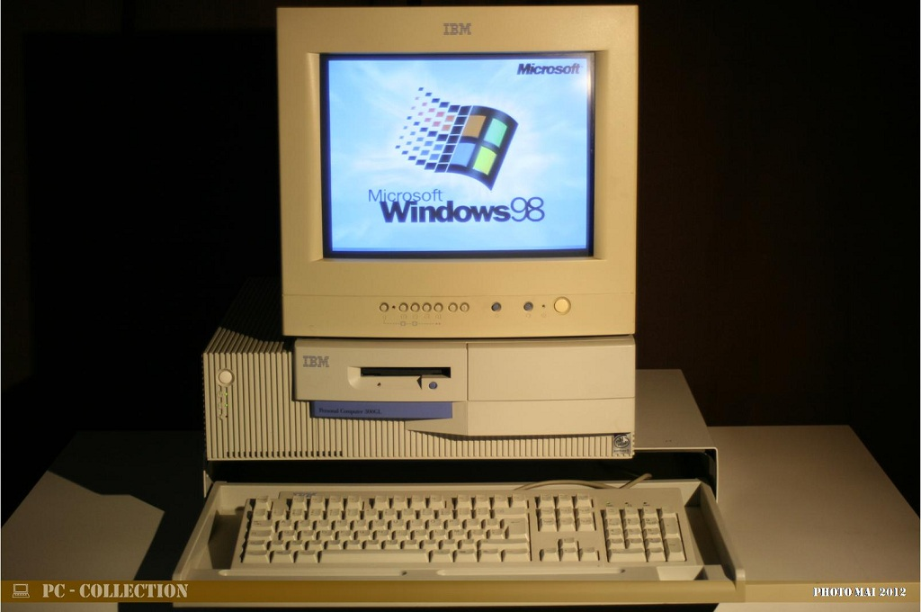
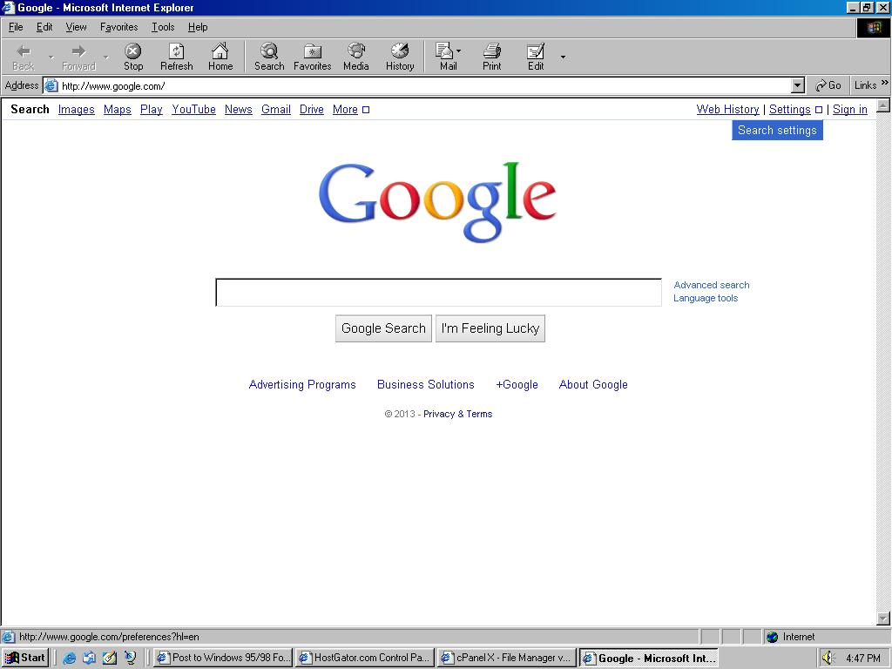
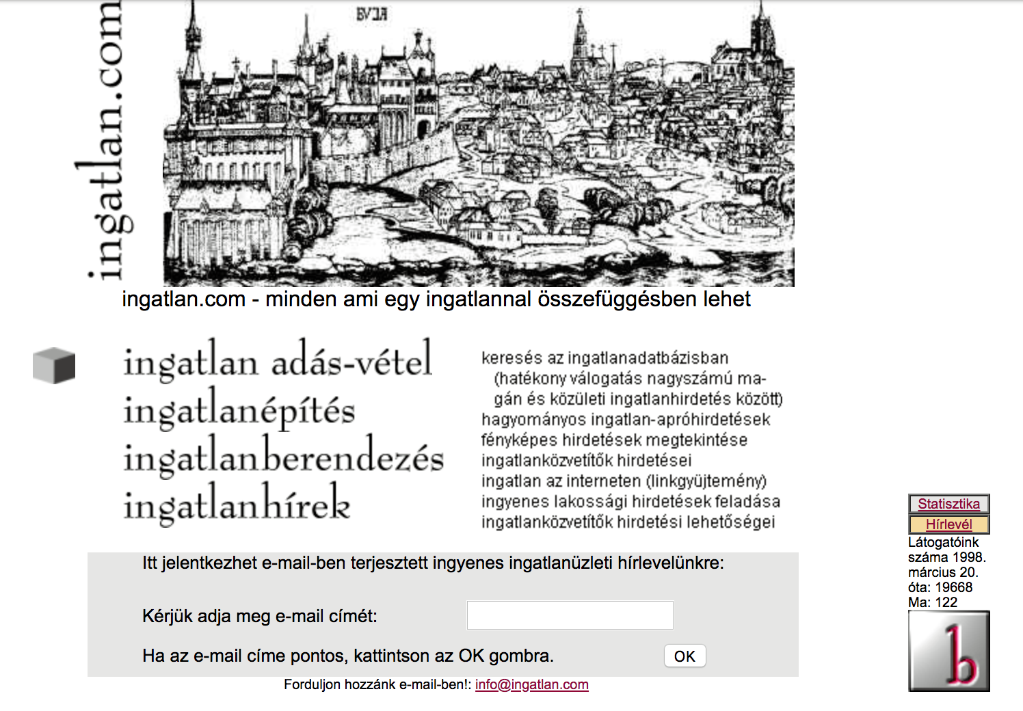
1998
2010
2012
2017
2019

Slide 5
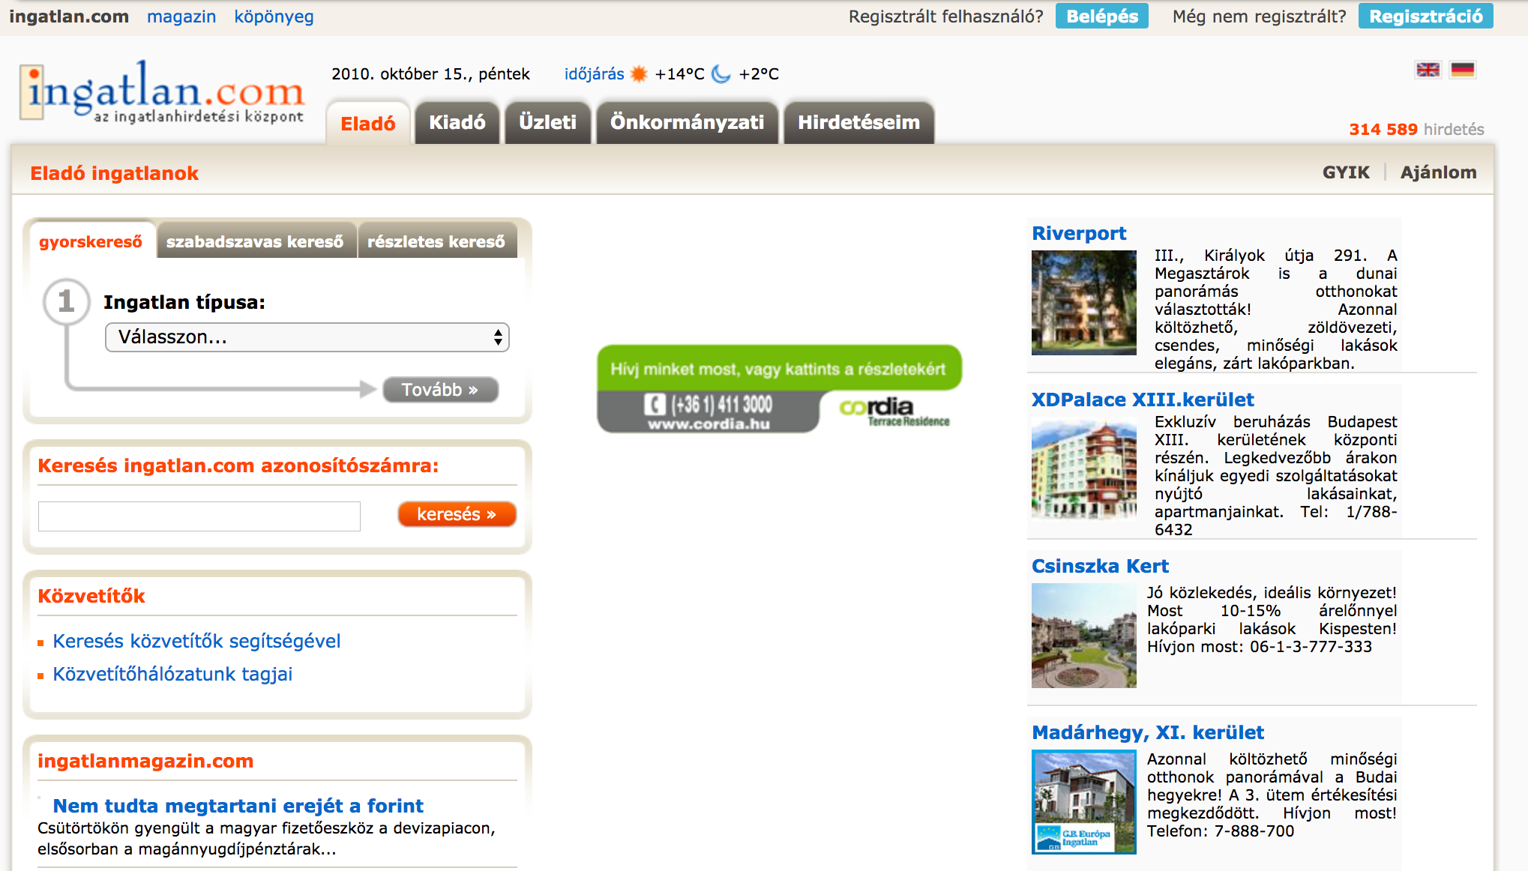
1998
2010
2012
2017
2019

Slide 6
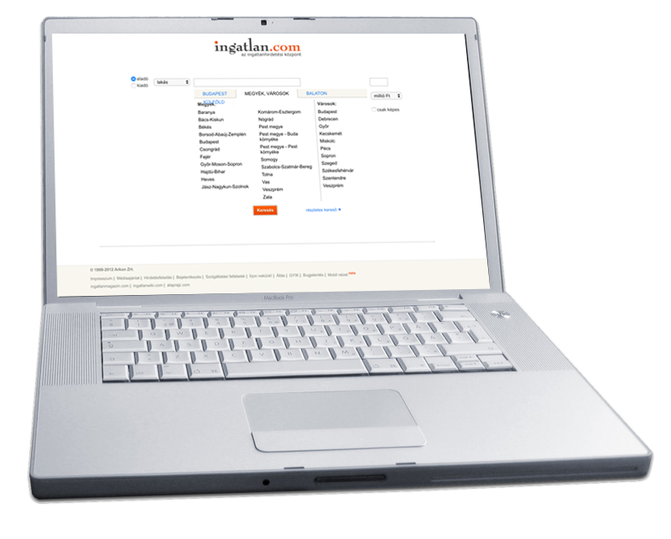
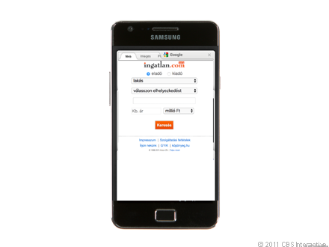
1998
2010
2012
2017
2019

Slide 7
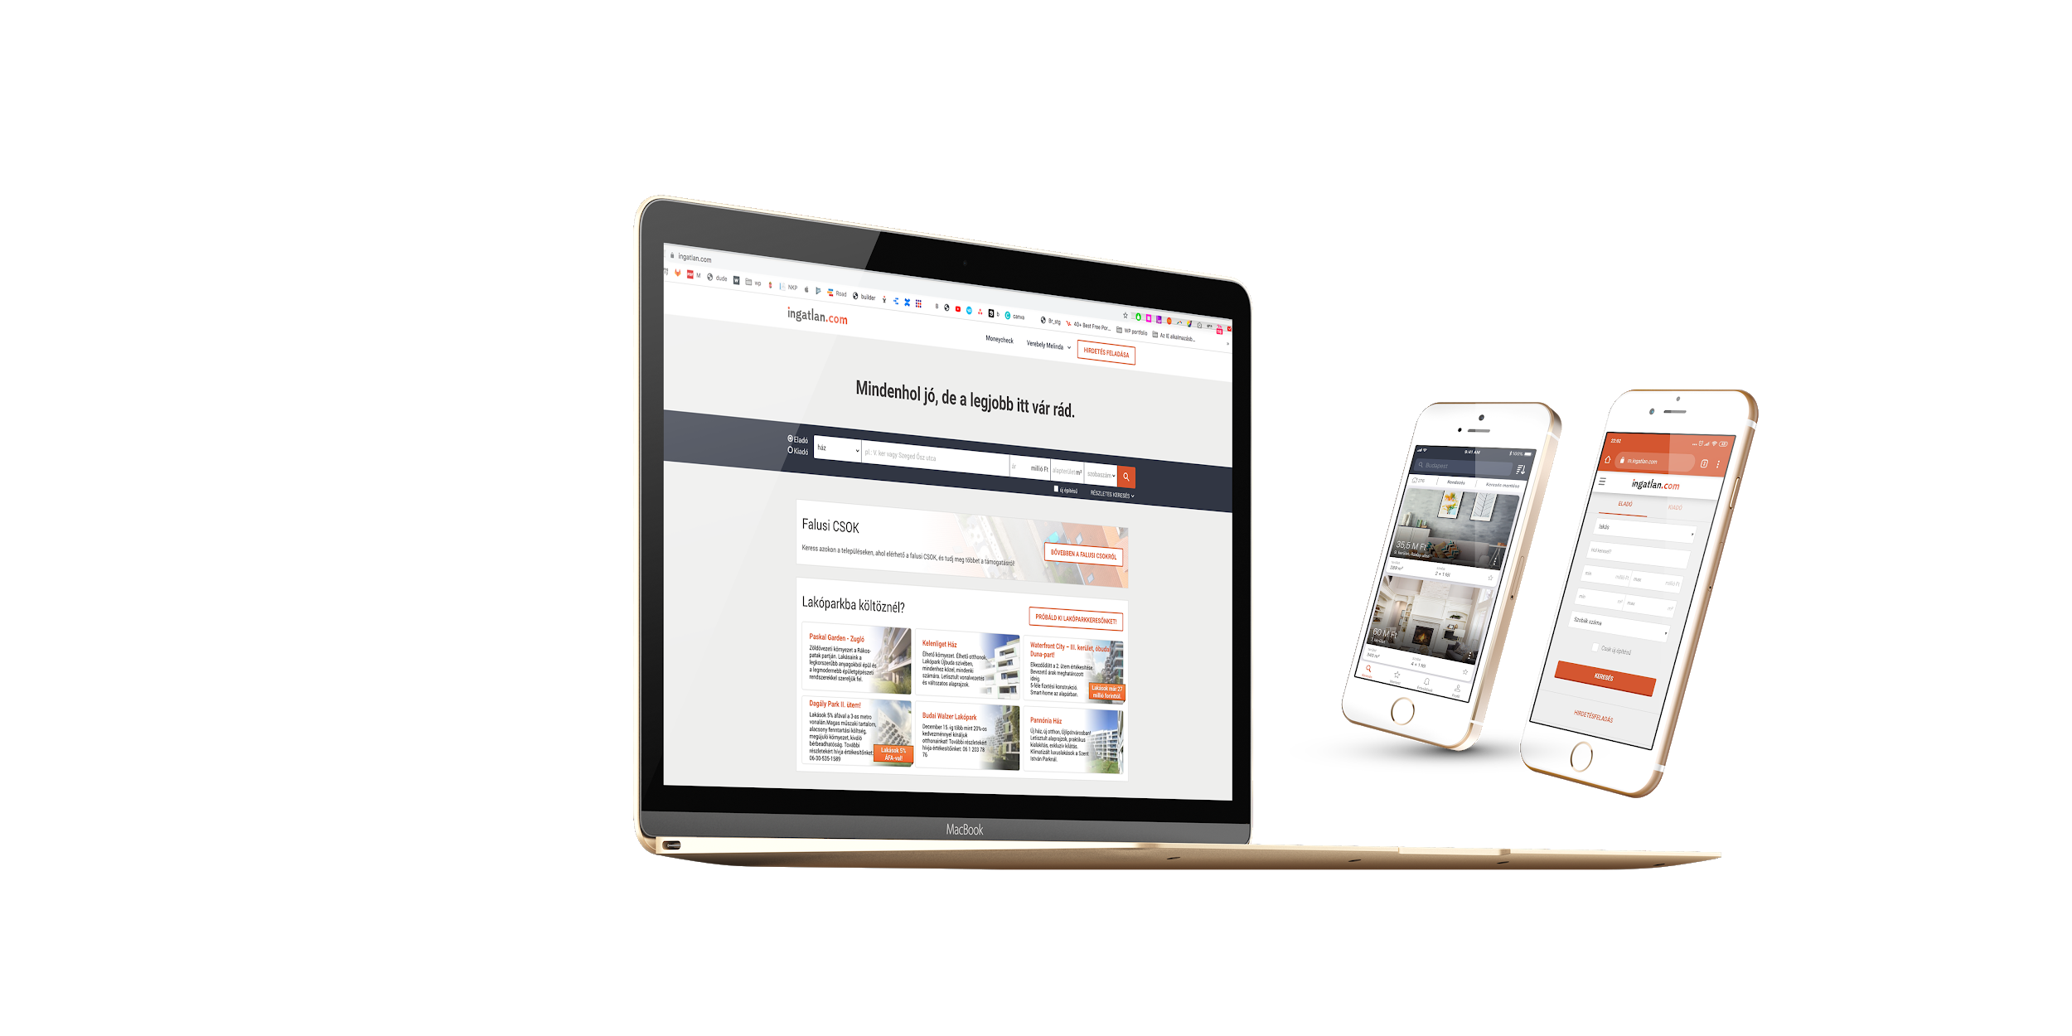
1998
2010
2012
2017
2019

Slide 8
(mobil) web
mobilAPP
resp/ adapt
m based
hagyo
mányos
natív
PWA
hibrid

Slide 9
Jó ez nekünk?

Slide 10
Mi a legjobb kombó?

Slide 11
Mi a legjobb kombó?
Mindenkinek más

Slide 12
Mi a legjobb kombó?
m based
TERMÉKSTRATÉGIA
app
felhasználás módja
SEO
kontentstratégia
UX
sebesség
erőforrás, fenntarthatóság
Notes:
őszintén bevallani a nehézségeinkel

Slide 13
responsive
m
based
app
fontos a SEO
általános weboldal nincs szükség magasszintű UX-re kontentstratégia X
mindennel kompatibilis
sebesség nem kulcskérdés
kevés az erőforrás (!)
SEO kevésbé fontos
van külön kontentstratégia fontos a magasszintű UX
fontos a sebesség
elavultabb megoldás
ha van reszponzív oldalunk, de nagyon fontos a UX
nagyon interaktív a product
natív funkciók szükségesek (calendar, push, gps, stb)
magas brand awereness
ha van elegendő erőforrás

Slide 14
(mobil) web
mobilAPP
resp/ adapt
m based
hagyo
mányos
natív
PWA
hibrid

Slide 15
platformkannibalizáció
WARNING!

Slide 16
platformkannibalizáció
WARNING!
egyik platform elcsábítja a másik platform usereit, akik az új platformon kevésbé konvertálnak

Slide 17
Mikor történik?
ha rosszul határoztuk meg a kontentstratégiát az egyes platformokra
ha lekopizzuk a weboldalunkat, de nem sikerül jól vagy
nem teljeskörű
így mobilon/appon
rosszabbak a konverziók MÉRÉS!!!
így mobilon/appon
rosszabbak a konverziók vagy egyáltalán nem lesz MÉRÉS!!!
prémium keresők a fókusz
azonnaliság push funkció kihasználása
nincs hirdetésfeladás
mobilon 4x több a tranzakció
75k aktív user/ 1M user
Notes:
mobilon nagyobb a tranzakció (kb 4x)
prémium keresők - azonnaliság - aktív pro user

Slide 18
nem kannibalizálunk, nyugi
az appal a tudatosabb, aktívan kereső usereket célozzuk, akiknek nagyon fontos a jó felhasználói élmény, a gyorsaság, azonnaliságra vágynak, és egyébként
az egyik fő konverziónk (Hirdetésfigyelő) ⅓-a az appon keletkezik.
szerintem jól csináljuk!

Slide 19
!Fontos!
határozzuk meg a termékstratégiát (SEO, kontentstratégia, sebesség, felhasználás)
határozzuk meg eszerint a platformmixünket
kövessük nyomon a konverziókat
azaz MÉRJÜNK, MÉRJÜNK, MÉRJÜNK

Slide 20
Köszi a figyelmet!
Verebély Melinda

